Slide 1
1 Φεβρουαρίου 2021
Ελληνικά
Βιβλίο Μαθητή σελ.25
Ποίημα «Κάτω απ΄το χιόνι»
Η παρουσίαση είναι χωρίς ήχο

Slide 2
Διαβάστε δυνατά 1 φορά το ποίημα στη σελίδα 25.
Υπογράμμισε άγνωστες λέξεις.
Κύκλωσε το όνομα του ποιητή.

Slide 3
Ας εξηγήσουμε μερικές λέξεις.
Τώρα που εξηγήσαμε τις λέξεις διάβασε ακόμη μια φορά το ποίημα.
κάτωθε= κάτω από
σπαρτά= αυτά που σπείραμε στο χώμα
σφαλιστά=κλειστά
πλάση= η φύση
κυκλάμινο
γιασεμί
Χρυσά στάχυα

Slide 4
Πόσες στροφές έχει το ποίημα;
Βάλε αριθμούς στις στροφές.
1
Πόσους στίχους έχει η κάθε στροφή;
2
Η κάθε στροφή έχει 4 στίχους.
3
Πόσους στίχους έχει όλο το ποίημα;
4
4χ4= 16

Slide 5
Σημειώστε με το ίδιο χρώμα τις ομοιοκαταληξίες.
Τι είδους ομοιοκαταληξία έχουμε;
Πλεχτή ομοιοκαταληξία

Slide 6
Ας ξεκλειδώσουμε
το ποίημα.

Slide 7
Ας ξεκλειδώσουμε
το ποίημα.

Slide 8
Ας ξεκλειδώσουμε
το ποίημα.

Slide 9
Ας ξεκλειδώσουμε
το ποίημα.
Υπογράμμισε τους στίχους
που έχουν την ίδια σημασία
με τον τίτλο του ποιήματος.

Slide 10
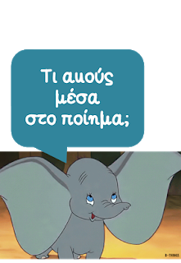
Υπογράμμισε τους στίχους στους οποίους χρησιμοποιείς την ακοή σου.

Slide 11
Βλέπω τη φύση (δέντρα, έδαφος, βράχια, βουνά) να έχει σκεπαστεί με το χιόνι, που μοιάζει σαν ένα σεντόνι κάτασπρο. Ακόμα μπορώ να δω ρόδα, κεράσια, στάχυα και κυκλάμινα.

Slide 12
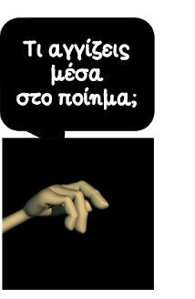
Μπορώ να αγγίξω το χιόνι.

Slide 13
1.
Πάρε το τετράδιό σου (αυτό που δώσαμε πριν τα Χριστούγεννα).
Βάλε ημερομηνία και την επικεφαλίδα του ποιήματος.
Απάντησε την ερώτηση 1 και 2.
;
2.
Τι συμβαίνει (στη φύση) στις τρεις πρώτες στροφές του ποιήματος και τι στην τέταρτη στροφή;

